Slide 1
组合逻辑电路 习题

Slide 2
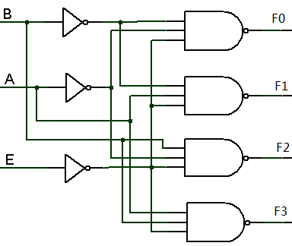
题4.8 试用基本逻辑门设计一个2-4译码器，满足题4-8功能表要求。
E | B A | F₀ F₁ F₂ F₃
1 | × × | 1 1 1 1
0 0 0 0 | 0 0 0 1 1 0 1 1 | 0 1 1 1 1 0 1 1 1 1 0 1 1 1 1 0
module ex8(e,b,a,f);
input e,b,a;
output[0:3] f;
reg[0:3] f;
always @(e or b or a )
if(~e)
case({b,a})
2'b00: f<=4'b0111;
2'b01: f<=4'b1011;
2'b10: f<=4'b1101;
2'b11: f<=4'b1110;
default: f<=4'b0111;
endcase
else f<=4'b1111;
endmodule

Slide 3
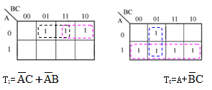
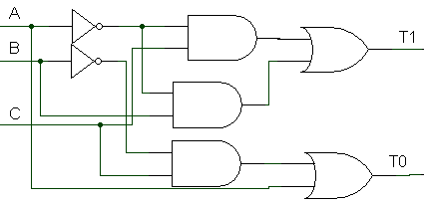
4.11 设有3个客列车分别为特快、直快和慢车。它们的优先次序是特快、直快和慢车。同一时间里，只能有一个列车从车站开出，即只能给出一个有效的开车信号，请用基本逻辑门设计一个满足上述要求的排队电路。
A | B | C | T1 | T2
0 | 0 | 0 | 0 | 0
0 | 0 | 1 | 1 | 1
0 | 1 | 0 | 1 | 0
0 | 1 | 1 | 1 | 0
1 | 0 | 0 | 0 | 1
1 | 0 | 1 | 0 | 1
1 | 1 | 0 | 0 | 1
1 | 1 | 1 | 0 | 1

Slide 4
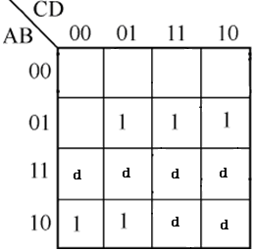
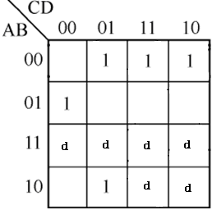
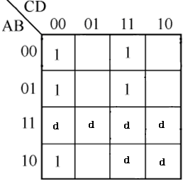
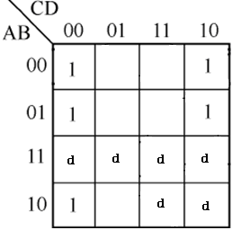
4.12 试用基本逻辑门设计一个将BCD码转换成余3码的电路
十进 制数 | 8421 | 余3码
 | A B C D | W X Y Z
0 | 0 0 0 0 | 0 0 1 1
1 | 0 0 0 1 | 0 1 0 0
2 | 0 0 1 0 | 0 1 0 1
3 | 0 0 1 1 | 0 1 1 0
4 | 0 1 0 0 | 0 1 1 1
5 | 0 1 0 1 | 1 0 0 0
6 | 0 1 1 0 | 1 0 0 1
7 | 0 1 1 1 | 1 0 1 0
8 | 1 0 0 0 | 1 0 1 1
9 | 1 0 0 1 | 1 1 0 0
W=A+BD+BC

Slide 5
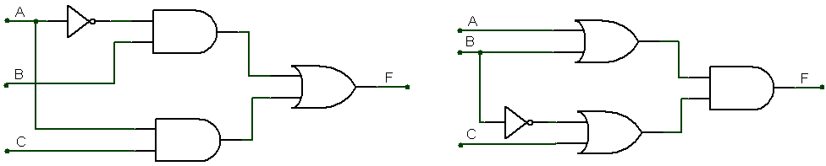
4.14 试判断题4.14图所示电路是否存在竞争-冒险现象？

Slide 6
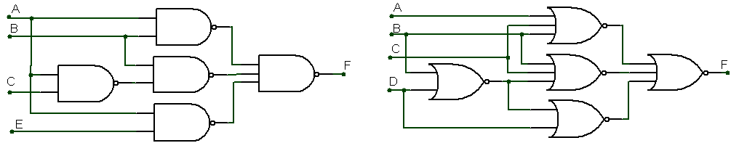
4.15 判断图中所示电路是否存在竞争-冒险现象，如果存在，通过修改逻辑设计的方法应如何消除。

Slide 7
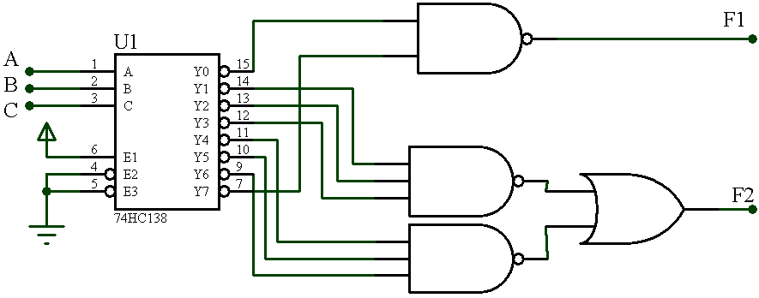
5.15 由3线-8线译码器74HC138和与非门构成的电路，请写出F1和F2的逻辑函数表达式，列出真值表，并说明其逻辑功能。

Slide 8
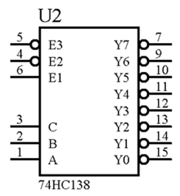
5.16 试用一片3线-8线译码器74HC138和门电路实现以下函数：
F1= AB + BC + AC
F2=∑(m1,m2,m4,m7)

Slide 9
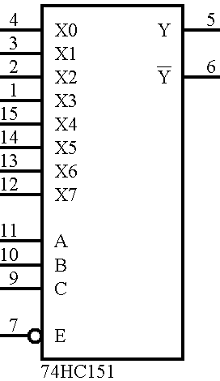
5.17 试用8选1多路数据选择器实现以下函数：
F₁=
F₂=

Slide 10
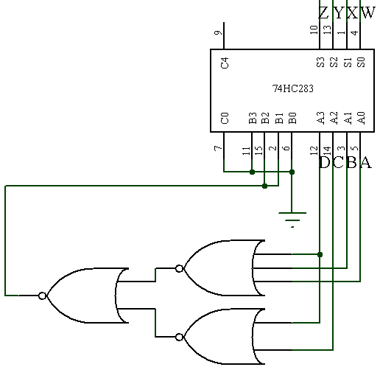
5.19 图中所示为由4位全加器74HC283和或非门构成的电路，已知输入DCBA为8421码，写B2B1的逻辑表达式，并列表说明输出ZYXW为何种编码。
8421 | 2421
0 0 0 0 | 0 0 0 0
0 0 0 1 | 0 0 0 1
0 0 1 0 | 0 0 1 0
0 0 1 1 | 0 0 1 1
0 1 0 0 | 0 1 0 0
0 1 0 1 | 1 0 1 1
0 1 1 0 | 1 1 0 0
0 1 1 1 | 1 1 0 1
1 0 0 0 | 1 1 1 0
1 0 0 1 | 1 1 1 1

Slide 11
5.21 试用8选1数据选择器74HC151和必要的门电路设计一个4位二进制码偶校验的校验码产生电路。
D C B A | F
0 0 0 0 0 0 0 1 0 0 1 0 0 0 1 1 0 1 0 0 0 1 0 1 0 1 1 0 0 1 1 1 1 0 0 0 1 0 0 1 1 0 1 0 1 0 1 1 1 1 0 0 1 1 0 1 1 1 1 0 1 1 1 1 | 0 1 1 0 1 0 0 1 1 0 0 1 0 1 1 0

Slide 12
5.26 不附加逻辑门，只利用一片加法器74283分别实现下列BCD码转换电路，画出逻辑电路图。
（1）余3码到8421码的转换
（2）5421码到8421码的转换
（3）2421码到8421码的转换
十进 制数 | 有权码 |  |  | 无权码
 | 8421 | 5421 | 2421 | 余3码 | 余3循环码
0 | 0 0 0 0 | 0 0 0 0 | 0 0 0 0 | 0 0 1 1 | 0 0 1 0
1 | 0 0 0 1 | 0 0 0 1 | 0 0 0 1 | 0 1 0 0 | 0 1 1 0
2 | 0 0 1 0 | 0 0 1 0 | 0 0 1 0 | 0 1 0 1 | 0 1 1 1
3 | 0 0 1 1 | 0 0 1 1 | 0 0 1 1 | 0 1 1 0 | 0 1 0 1
4 | 0 1 0 0 | 0 1 0 0 | 0 1 0 0 | 0 1 1 1 | 0 1 0 0
5 | 0 1 0 1 | 1 0 0 0 | 1 0 1 1 | 1 0 0 0 | 1 1 0 0
6 | 0 1 1 0 | 1 0 0 1 | 1 1 0 0 | 1 0 0 1 | 1 1 0 1
7 | 0 1 1 1 | 1 0 1 0 | 1 1 0 1 | 1 0 1 0 | 1 1 1 1
8 | 1 0 0 0 | 1 0 1 1 | 1 1 1 0 | 1 0 1 1 | 1 1 1 0
9 | 1 0 0 1 | 1 1 0 0 | 1 1 1 1 | 1 1 0 0 | 1 0 1 0

Slide 13
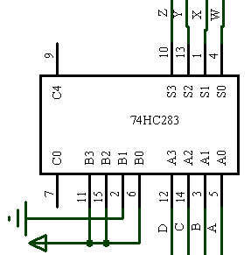
（1）余3码到8421码的转换

Slide 14
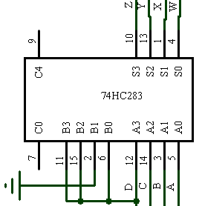
（2）5421码到8421码的转换

Slide 15
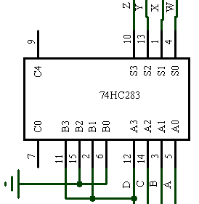
（3）2421码到8421码的转换

Slide 16
5.27 利用加法器74283和必要的逻辑门，实现下列的BCD码转换电路，分别画出逻辑电路图。
（1）8421码到5421码的转换
（2）5421码到余3码的转换
（3）余3码到5421码的转换
（4）5421码到2421码的转换
十进 制数 | 有权码 |  |  | 无权码
 | 8421 | 5421 | 2421 | 余3码 | 余3循环码
0 | 0 0 0 0 | 0 0 0 0 | 0 0 0 0 | 0 0 1 1 | 0 0 1 0
1 | 0 0 0 1 | 0 0 0 1 | 0 0 0 1 | 0 1 0 0 | 0 1 1 0
2 | 0 0 1 0 | 0 0 1 0 | 0 0 1 0 | 0 1 0 1 | 0 1 1 1
3 | 0 0 1 1 | 0 0 1 1 | 0 0 1 1 | 0 1 1 0 | 0 1 0 1
4 | 0 1 0 0 | 0 1 0 0 | 0 1 0 0 | 0 1 1 1 | 0 1 0 0
5 | 0 1 0 1 | 1 0 0 0 | 1 0 1 1 | 1 0 0 0 | 1 1 0 0
6 | 0 1 1 0 | 1 0 0 1 | 1 1 0 0 | 1 0 0 1 | 1 1 0 1
7 | 0 1 1 1 | 1 0 1 0 | 1 1 0 1 | 1 0 1 0 | 1 1 1 1
8 | 1 0 0 0 | 1 0 1 1 | 1 1 1 0 | 1 0 1 1 | 1 1 1 0
9 | 1 0 0 1 | 1 1 0 0 | 1 1 1 1 | 1 1 0 0 | 1 0 1 0

Slide 17
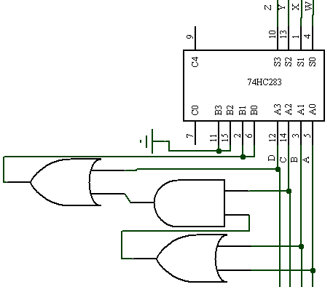
（1）8421码到5421码的转换

Slide 18
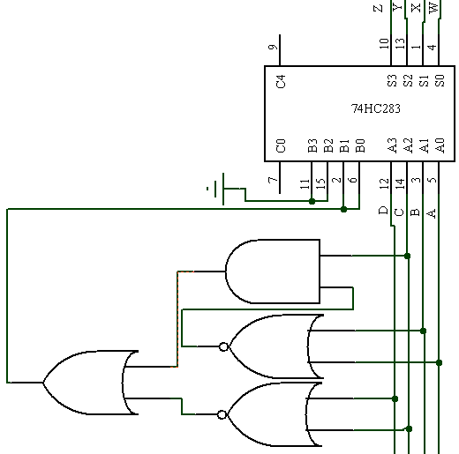
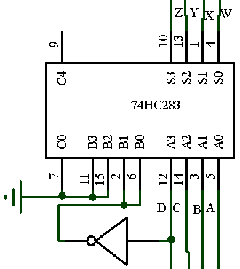
（2）5421码到余3码的转换

Slide 19
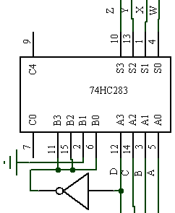
（3）余3码到5421码的转换

Slide 20
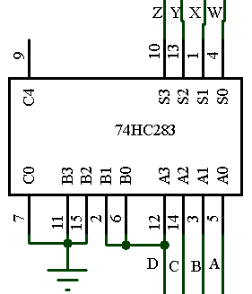
（4）5421码到2421码的转换

Slide 21
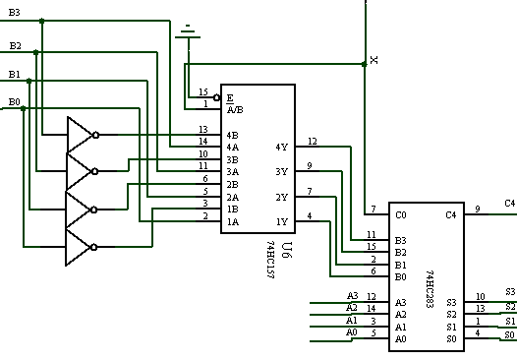
5.28 试用1片74283和4个二选一的数据选择器及非门，设计一个可控4位二进制补码加法/减法器。当X=0时实现加法运算，X=1时实现减法运算，画出逻辑电路图。

